Slide 1



THÂN MẾN CHÀO MỪNG CÁC EM ĐẾN VỚI BÀI HỌC HÔM NAY!

Slide 2


KHỞI ĐỘNG
Các em cùng thực hiện động tác kéo lưới, “hò dô”, lướt sóng, chèo thuyền và vận động theo nhạc bài hát Bài ca tôm cá

Slide 3
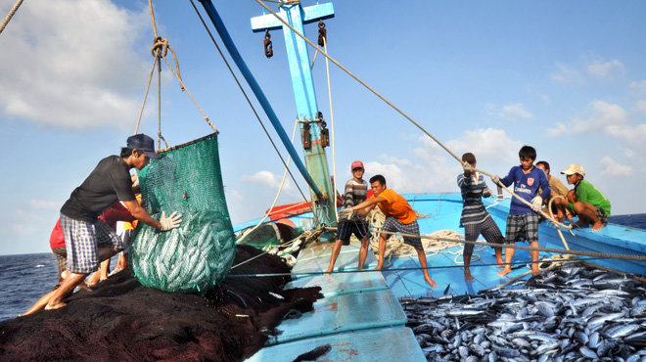
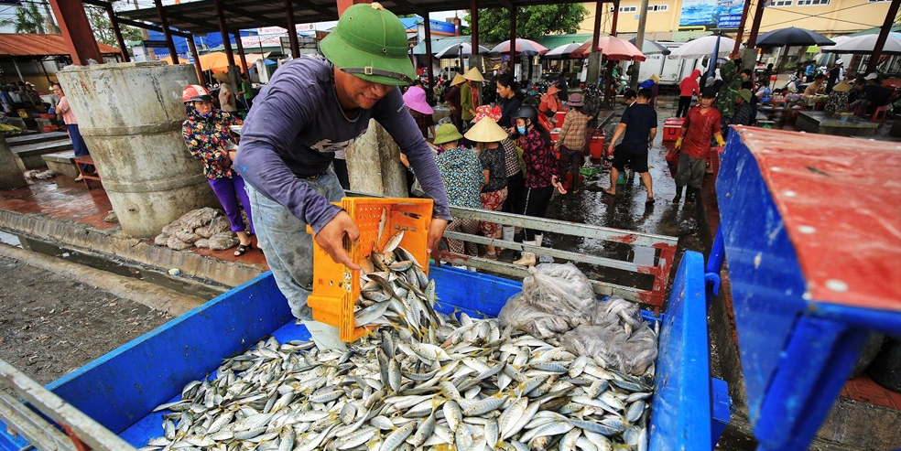
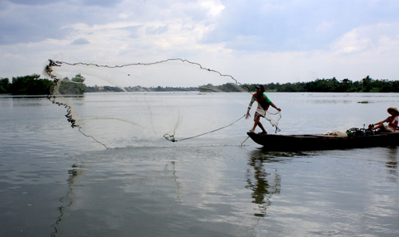
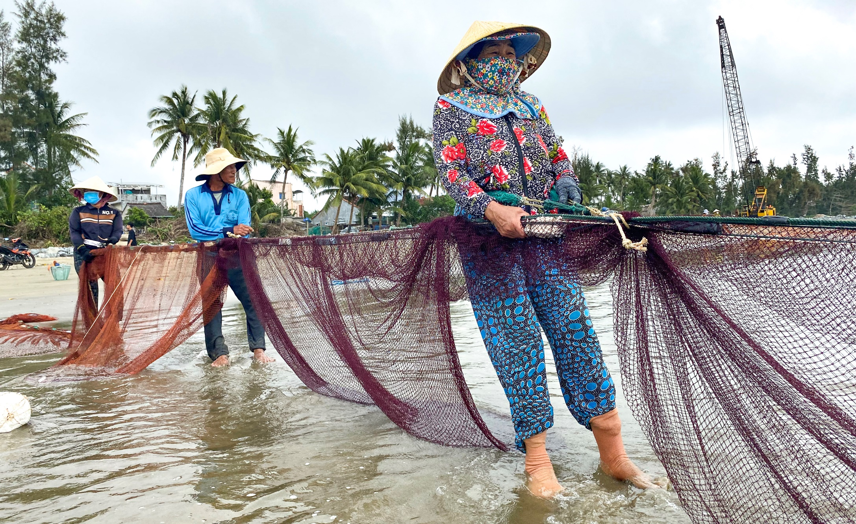
Giới thiệu nội dung bài hát: Khoang thuyền sẽ đầy cá tôm khi người ngư dân ra khơi, quăng chài, kéo lưới

Slide 4


Sau khi nghe bài hát, em rút ra được bài học gì?
Bài hát thể hiện tinh thần lạc quan, không ngại gian khó và thử thách để luôn tiến về phía trước.

Slide 5


CHỦ ĐỀ.
TỰ LỰC THỰC HIỆN NHIỆM VỤ
Tuần 15 – Tiết 2:
Tự lực thực hiện nhiệm vụ ở trường

Slide 6

NỘI DUNG BÀI HỌC
Hoạt động 1: Chia sẻ về những nhiệm vụ được giao
1
Hoạt động 2: Lập kế hoạch rèn luyện tính tự lực thực hiện nhiệm vụ
2

Slide 7


HOẠT ĐỘNG 1:
CHIA SẺ VỀ NHỮNG NHIỆM VỤ ĐƯỢC GIAO

Slide 8




YÊU CẦU
Các em nhận “bông hoa lao động” từ GV và ghi những nhiệm vụ mình được phân công làm ở trường vào bông hoa.
…
…
…
…
…
…

Slide 9




HOẠT ĐỘNG NHÓM
Các em chia sẻ với bạn bên cạnh theo hướng dẫn sau:
Cho bạn xem “bông hoa lao động” và kể cho bạn nghe về công việc mình đã nhận thực hiện.
Nêu cảm xúc của em khi được làm công việc đó.

Slide 10
HOẠT ĐỘNG NHÓM
Các em chia sẻ với bạn bên cạnh theo hướng dẫn sau:
Chia sẻ với bạn về cách em thực hiện những nhiệm vụ đó:
Cách em ghi nhớ nhiệm vụ của mình: Em sử dụng những “trợ lí nhắc việc” nào?
Cách em quản lí thời gian và tiến độ thực hiện nhiệm vụ: Em đã lên kế hoạch phân chia thời gian cho từng công việc như thế nào?
Cách em giải quyết khi gặp khó khăn: Em đã nhờ ai hay sử dụng công cụ hỗ trợ nào?

Slide 11



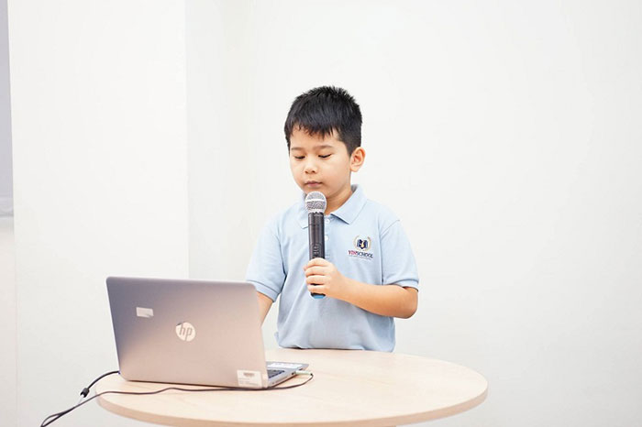

VÍ DỤ THAM KHẢO
Công việc em đã làm đó là: chuẩn bị bài thuyết trình giới thiệu sách.
Em thấy mình phải có trách nhiệm với công việc mà được phân công.
Cách em thực hiện công việc:
Để ghi nhớ nhiệm vụ của mình, em đã ghi vào giấy nhớ và dán ở bàn học.
Em đã viết những công việc mình phải thực hiện và thời gian hoàn thành. Sau đó, em sắp xếp làm việc theo mức độ ưu tiên.

Slide 12




NHẮC NHỞ
Để không quên nhiệm vụ mình cần thực hiện, chúng ta hãy sử dụng những “trợ lí nhắc việc”.

Slide 13
HOẠT ĐỘNG 2:
LẬP KẾ HOẠCH RÈN LUYỆN TÍNH TỰ LỰC THỰC HIỆN NHIỆM VỤ

Slide 14
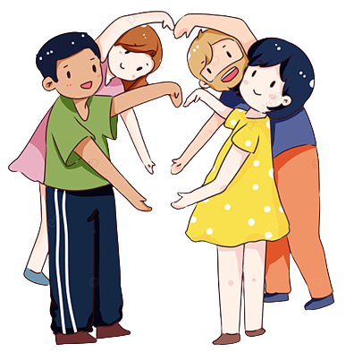
Thảo luận về nhiệm vụ mà nhóm đang nhận thực hiện ở trường.
HOẠT ĐỘNG NHÓM
Thảo luận về cách xây dựng kế hoạch cá nhân để tự nhắc nhở việc thực hiện công việc hằng ngày.
Mỗi em trong nhóm nhận một tờ bìa để viết và trang trí kế hoạch tự lực thực hiện nhiệm vụ của mình.

Slide 15
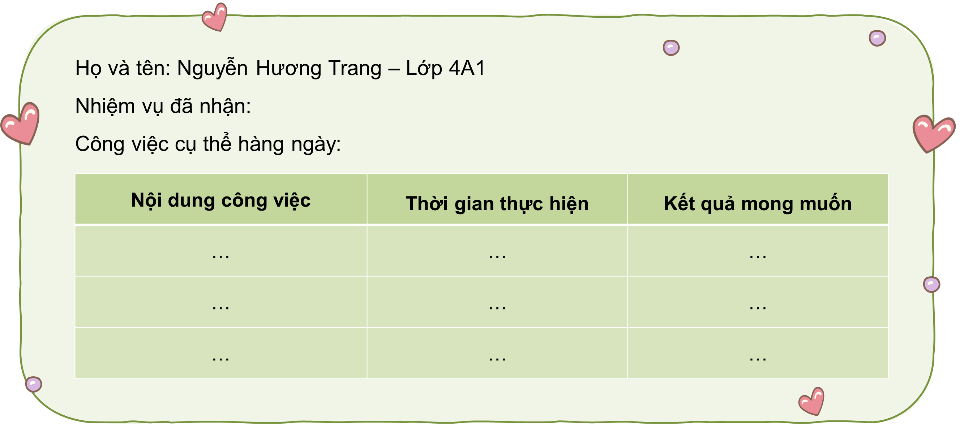
Các em dựa vào mẫu gợi ý sau để hoàn thành nhiệm vụ

Slide 16

Họ và tên: Nguyễn Hương Trang – Lớp 4A1
Nhiệm vụ đã nhận: Sắp xếp tủ sách theo danh mục
Công việc cụ thể hàng ngày:
Gợi ý: Các em tham khảo một số ví dụ minh họa sau về Kế hoạch tự lực thực hiện nhiệm vụ
Nội dung công việc | Thời gian thực hiện | Kết quả mong muốn
Lập danh mục sách | 10/7/2023 | Bản danh mục sách chia theo nội dung, thể loại
Tổng hợp các cuốn sách | 10/7/2023 | Tất cả các cuốn sách để sắp xếp lên tủ
Sắp xếp sách trên tủ | 11/7/2023 | Các cuốn sách được sắp xếp theo danh mục

Slide 17
Họ và tên: Lê Minh Hoàng – Lớp 4A5
Nhiệm vụ đã nhận: Thuyết trình giới thiệu sách
Công việc cụ thể hàng ngày:
Gợi ý: Các em tham khảo một số ví dụ minh họa sau về Kế hoạch tự lực thực hiện nhiệm vụ
Nội dung công việc | Thời gian thực hiện | Kết quả mong muốn
Đọc sách | 15/7 | Đọc hoàn thiện cuốn sách
Tóm tắt nội dung chính và bài học rút ra | 16/7 | Nội dung chính của cuốn sách và bài học ý nghĩa
Tập thuyết trình | 17/7 | Thuyết trình trôi chảy, tự tin

Slide 18


Các em hãy dán tờ kế hoạch tại nơi dễ quan sát để nhắc nhở mình nghiêm túc thực hiện kế hoạch đã đề ra

Slide 19




Ôn lại các kiến thức đã học hôm nay
HƯỚNG DẪN VỀ NHÀ
Hoàn thiện kế hoạch tự lực thực hiện nhiệm vụ và thực hiện các công việc đã đề ra theo trình tự.

Slide 20
BÀI HỌC KẾT THÚC, CẢM ƠN CÁC EM ĐÃ CHÚ Ý LẮNG NGHE!

